Slide 1



基于Attention机制的LSTM语义模型安卓聊天机器人的实现
答辩人：行习铭
指导老师：郭改慧
延时符

Slide 2

绪论
摘要：随着智能移动设备的快速发展，移动端的用户期望更加人性化的设备使用体验以及通过自然语言与计算机沟通交流，在此背景下，移动端聊天机器人软件的研究进入新的阶段。基于来自互联网的大量短对话数据，通过Google开源的计算图框架Tensorflow实现基于Encoder-Decoder模型的生成式聊天机器人，并设计一款Android客户端聊天机器人软件，结果表明移动端聊天机器人的可行性和有效性。
关键字： 深度学习 自然语言处理 聊天机器人 安卓
延时符

Slide 3

目 录
CONTENTS
PART 01
研究背景
PART 02
工程要求
PART 03
技术模型
PART 04
聊天机器人 APP
PART 05
总结
延时符

Slide 4
研究背景
研究背景及意义
国内外研究现状
延时符

Slide 5
绪论— —研究背景及意义
研究背景及意义
目前市面上主要的智能聊天机器人可以分为如下两类：目标驱动型聊天机器人和无目标驱动型聊天机器人。目标驱动机器人是指机器人的服务目标或服务对象是明确的，是可以提供特殊服务的问答系统，处理特定领域的问题，即定领域的聊天机器人，比如客服机器人，订票机器人等。无目标驱动机器人是指机器人的服务对象和聊天范围不明确，可以处理的问题多种多样，解决问题时需要依赖于宇宙中的各种信息和本体，即开放领域的聊天机器人，比如娱乐聊天机器人等。
智能聊天机器人实际上是为了应对信息爆炸的今天存在的信息过载问题。具体来说，其来源是因为人们对于简单的搜索引擎仅仅返回一个网页集合的不满，而通常用户更想获得的体验是在向智能对话系统用自然语言提出一个问题之后，且智能对话系统也能够自然又通顺地回答问题，且回答内容与问题紧凑相关又答案精准。为使用者们节约了更多的时间，无需逐个浏览和仔细阅读搜索引擎返回的每个链接网址中的信息，再剔除冗余信息后才能得到期望的答案
延时符

Slide 6
绪论— —研究背景及意义
国内外研究现状
随着 1995 信息检索技术的发展，Baidu，Google 等搜索引擎公司计算能力的飞速提升，以及 2005年互联网业的蓬勃发展和移动终端的迅速普及，在这三方面的共同作用下，智能聊天机器人，或者说智能问答系统一下子被推到风口浪尖，研究进展也非常值得关注。
由于国外在人工智能聊天机器人及问答系统方向的研究起步较早，因而也产生了一系列比较成熟的聊天系统以供用户使用，比如苹果 Siri，微软 Cortana等。这些跨平台型人工智能机器人，都借助着本公司在大数据、自然语义分析、机器学习和深度神经网络方面的技术积累，精炼形成自己的真实有趣的语料库，在不断训练的过程中通过理解对话数据中的语、义和语境信息，从而实现超越一般简单人机问答的自然智能交互，为用户带来方便与乐趣。相比国外，我国国内在智能聊天领域的投入规模和研究水平上都有着不小的差距，研究成果也并不显著。但是还是有一系列高校在此领域成绩显著，位于前列的主要有清华大学、中科院计算所、香港大学、香港中文大学和哈工大(benben)等。其中，高校在此领域的研究主要集中于对于自然语言处理的工具开发，比如哈尔滨工业大学的 HIT 工具(中文词法分析、句法分析和语法分析)
延时符

Slide 7
工程要求
检索式
生成式
延时符

Slide 8
工程要求
检索式聊天机器人模型
检索式聊天机器人是指使用了预定义回复库和某种启发方式来根据输入和语境做出合适的回复，这种启发方式既可以像基于规则的表达式匹配一样简单，也可以像机器学习分类器一样复杂。换一句话说，在这种模式下，机器人回复的内容都处于一个对话语料库中，当其收到用户输入的句子序列后，聊天系统会在对话语料库中进行搜索匹配并提取响应的回答内容，进行输出。该系统不要求生成任何新的文本，只是从固定的集合中挑选一种回复而已，因而这种方式要求语料库的信息尽可能的大和丰富，这样才能够更加精准地匹配用户内容，并且输出也较为高质量，因为语料库中的既定语句序列相对于生成的序列而言更加自然和真实。该模式下的机器人使用基于规则的方式进行模型的构造，因此我们只需要完成一个模式或者样板，这样当机器人从用户端获得的问题句子在已有的模板中时，该模型就可以向用户返回一个已有的模板。理论上，任何人都可以照此方法实现一个简单的聊天机器人，但是该机器人不可能回答比较复杂的问题，其模式匹配意识是十分薄弱的。除此之外，人工地完成这些规则和模式的制定是十分耗时和耗力的。目前，在基于规则方面的一个非常流行的智能机器人是 CleverBot，该网站提供了一个可以直接进行与机器人进行聊天的网页。
延时符

Slide 9
工程要求
生成式聊天机器人模型
生成式聊天机器人在接受到用户输入后，会采用其它技术生成一句回复，作为聊天系统的输出。这
种方式并不要求非常大和精准的语料库，因为它不依赖于预定义的回复库，但生成的回复可能会出现语法错误或语句不通顺等缺点。该模式下的机器人使用基于学习的方法进行对于对话数据和规律的学习，很好地弥补基于规则模式下实现的智能机器人的缺点，因此我们可以建造一个机器人，并让它不断地从已经存在的人与人之间的对话数据中自主得学习对话规律，并在每次收到用户问题时，自主地组织词语回答问题，这是一种十分智能的实现方法，也是目前更为火热的研究方向。使用生成式方式并且结合机器学习的方法的优点是十分明显的：得到相较于检索式而言更加有趣多样的回答，赋有多样性，避免沉闷和无聊；端到端 End-to-end 神经网络模型的参与可以减少对于人为制定规则的依赖，提升模型在长对话数据中的性能；深度学习的应用使得模型的可扩展性较强，模型本身可以和训练数据的语言互相剥离，不需要针对不同语言的数据进行数据预处理工作；可以通过扩大数据的方式持续提升模型的效果。
延时符

Slide 10
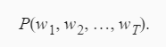
相关技术介绍—聊天机器人的关键技术
语言模型
语言模型（language model）是自然语言处理的重要技术。自然语言处理中最常见的数据是文本数据。我们可以把一段自然语言文本看作一段离散的时间序列。假设一段长度为T的文本中的词依次为w1,w2,…,wT，那么在离散的时间序列中，wt（1≤t≤T）可看作在时间步（time step）t的输出或标签。给定一个长度为T的词的序列w1,w2,…,wT，语言模型将计算该序列的概率：
延时符

Slide 11
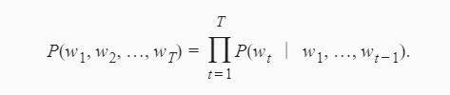

相关技术介绍—聊天机器人的关键技术
语言模型
假设序列w1,w2,…,wT中的每个词是依次生成的，我们有
例如，一段含有4个词的文本序列的概率
延时符

Slide 12
技术模型
Encoder-Decoder模型
Attention机制
延时符

Slide 13
处理流程
模型输出
根据语义向量和前一时刻的输出预测当前回复词语
数据清洗
使用正则表达式去掉无意义的标签、特殊Unicode字符等，降低模型学习任务难度
语料获取
来源互联网的短对话文本数据
模型输入
将编码后的句子序列输入模型，由模型学习语义向量
词嵌入
基于one-hot编码，建立词库，将自然语言编码成实数向量
延时符

Slide 14
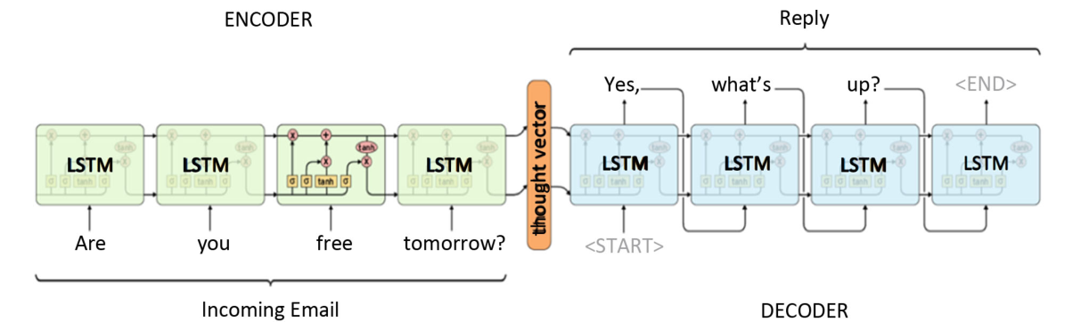
Attention-Based LSTM Encoder-Decoder
延时符

Slide 15
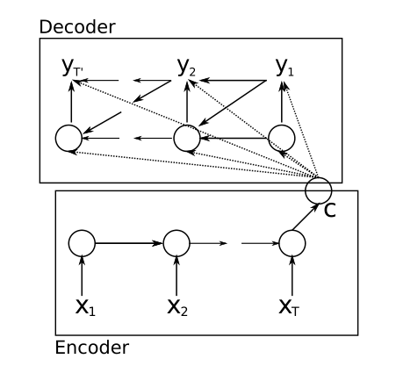
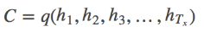
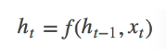
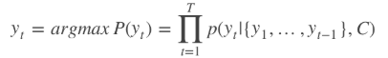
Encoder-Decoder模型
Encoder和Decoder
Encoder部分
Encoder和Decoder结构均采用LSTM模型
得到各个隐藏层的输出后汇总，生成语义向量
LSTM
Decoder部分
根据语义向量C和输出序列预测下一个输出单词
当前时刻的隐藏状态是由上一时刻的状态和当前时间的输入共同组成
延时符

Slide 16
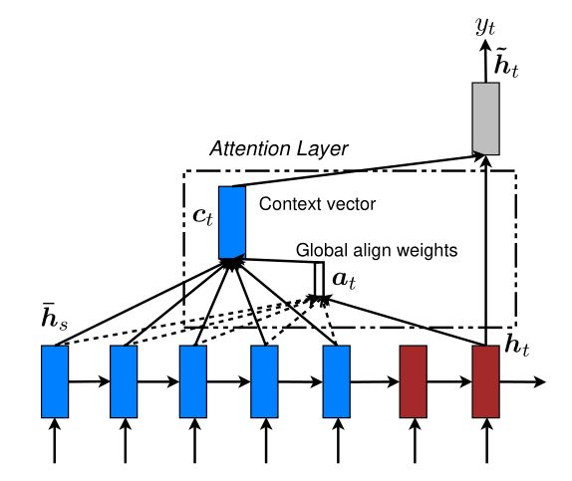
Attention机制
注意力机制
不难想到，解码器在生成输出序列中的每一个词时可能只需利用输入序列某一部分的信息。
例如，输入为问句序列“你”“是”“谁”“？”，输出为答句序列“我”“是”“小通”“啊”。
在输出序列的时间步1，解码器可以主要依赖“你”“是”的信息来生成“我”“是”；在时间步2主要使用来自“谁”的编码信息生成“小通”“啊”；最后在时间步3将“？”直接映射句号“.”。
这看上去就像是在解码器的每一时间步对输入序列中不同时间步的表征或编码信息分配不同的注意力一样。这也是注意力机制的由来 。
延时符

Slide 17
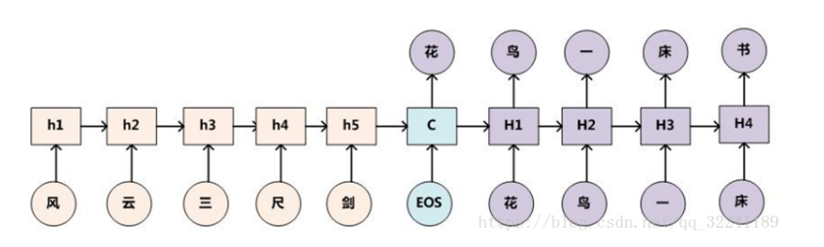
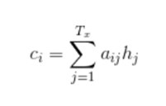
Encoder-Decoder模型
令编码器在时间步tt的隐藏状态为htht，且总时间步数为TT。那么解码器在时间步t′t′的背景变量为所有编码器隐藏状态的加权平均：
延时符

Slide 18
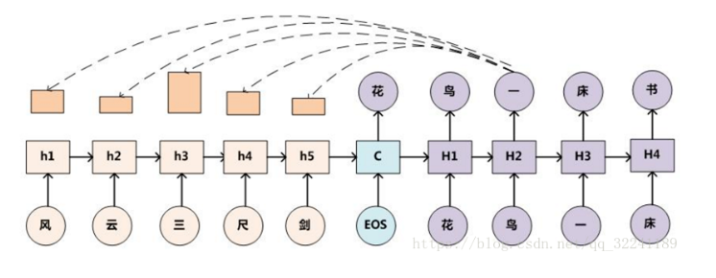
Attention机制
延时符

Slide 19
聊天机器人APP
延时符

Slide 20
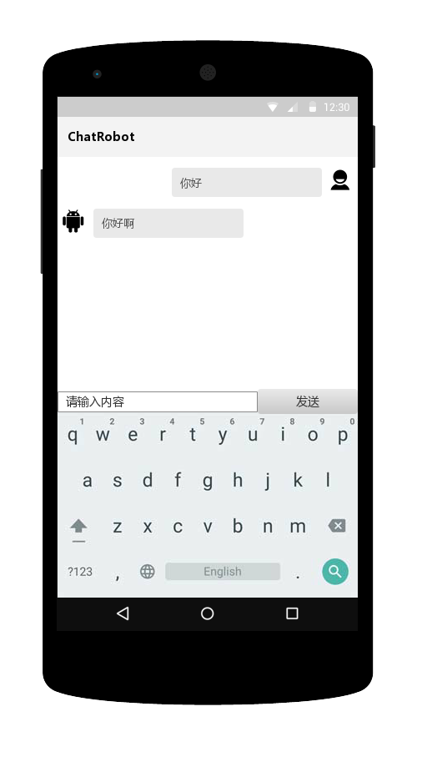
产品原型
功能介绍
（1）用户输入功能：通过android:inputType属性添加到<EditText>节点中，为文本框声明图示输入法，之后通过InputMethodManger类来将输入法设置为填写文本时触发。
（2）数据显示功能：经服务端模型传递回复信息时，新增一个TextView为其显示消息。
延时符

Slide 21
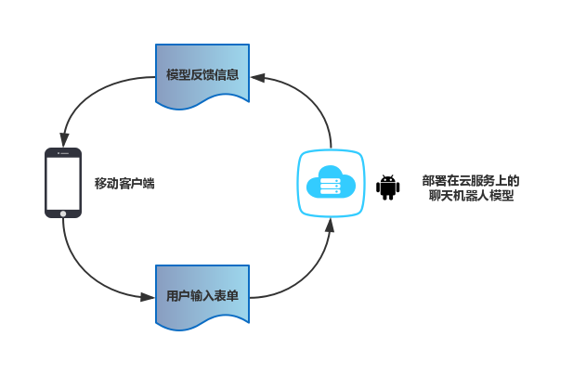
产品整合
本设计中客户端与服务器的通信方式基于HTTP协议，HTTP是应用层协议，并且符合客户端-服务器模型(Client-Server Model)，可以高效和快速传输数据。连接网络后的Android APP使用HTTP协议来发送和接收数据。Android系统提供两种HTTP Clients：HttpURLConnection类与Apache HttpClient。在APP连接网络之前，需要先通过方法getActiveNetworkInfo()和isConnected()检测当前网络是否可用，当然，网络总会遇到不可预期的延迟，为了避免这种延迟造成不好的用户体验，本文使用AsyncTask类在UI线程之外创建独立线程执行网络操作。在执行网络操作的线程中，使用HttpURLConnection类来执行一个携带数据格式为JSON的GET类型的请求，服务端使用Python Web轻量级框架Flask搭建，经Flask处理GET请求后，解析JSON数据，并将用户输入的数据作为模型输入，经模型处理返回。
延时符

Slide 22
总结
The Summary
延时符

Slide 23
结束语
总结
本文对常用的检索式和生成式两种实现方式进行对比，基于主流的实现聊天机器人所采用的生成式技术框架，本文主要使用Encoder-Decoder端到端的模型，它可以对中间的词法分析、句法分析省略，并减少了对序列的过多假设和猜想，十分高效。在实现Encoder-Decoder框架时并结合LSTM神经元网络，在此基础上添加Word Embedding词嵌入、Attention注意力机制、Beam Search集束搜索算法等，解决了信息传递、人格一致性和回答多样性问题。最终，本文设计了一个基于Android系统的聊天机器人软件。
延时符

Slide 24
THANK YOU FOR YOUR GUIDANCE.
谢谢您的指导

